Slide 1

Föräldramöte P09
2021
Föreningen
Sektionerna
Lagen
Medlemmarna
Årets planering P09

Slide 2
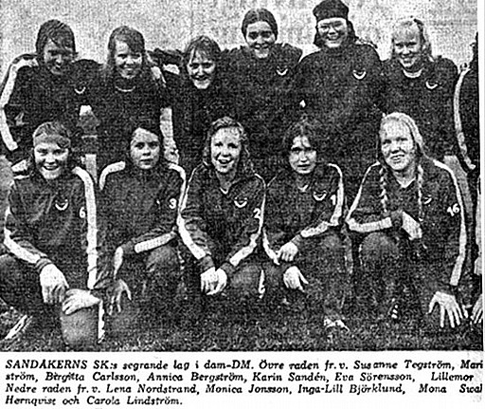
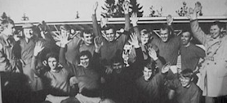
Den 8 november 1931 bildades "America Sportklubb" av ett gäng grabbar runt kvarteret med samma namn i västra stadsdelen av Umeå. Namnet accepterades inte av Riksidrottsförbundet och den 7 februari 1932 ändrades det till Sandåkerns Sportklubb.
Den legendariske idrottsledaren och korvförsäljaren "Bigge" Öhman har berättat att man träffades på kafé Vivan på Sveagatan. En kaffehalva och en bulle kostade 15 öre. De som ej hade pengar fick hjälp av sina kompisar. På vinden fick man hålla till med sina möten där politiska diskussioner var vanliga under denna tid med arbetslöshet och fattigdom.
Från början var det fotboll som gällde men även friidrott, cykel och simning stod på programmet under 1930-talet.
Gamla militärskor inköpta på Calle Värmes skrotaffär användes som fotbollsskor.
Spik från gamla gummidäck användes som dobbar under skorna. För att få in pengar plockade medlemmarna tomhylsor på K4:s och I20:s skjutbanor.

Slide 3
Idrotter i föreningen genom historien
FOTBOLL, där damerna hade ett av Sveriges första lag i slutet av 60-talet.
Herrar, redan från starten 1932 med skiftande framgångar, en höjdpunkt är det allsvenska kvalet 1969.
1987 slogs herrarnas fotbollslag (som då spelade i division II) samman med Tegs SK och Umeå FC bildades.
Idag en riktigt stor barn & ungdomsverksamhet.
CYKEL som startades redan 1933
HANDBOLL med fem raka DM-titlar från 1953 och framåt
BANDY som spelades på Umeälvens is och där klubben tog flera DM-segrar
FRIIDROTT med flera DM-titlar
SIMNING under en kortare tid, men med DM-titlar
BASKET under en kortare tid som senare blev Cometerna
ISHOCKEY med allsvenskt spel 1969-1970 och som blev stommen till nuvarande Björklöven
BOWLING kom med i SSK-familjen i slutet av 1950-talet och fanns i föreningen
med lokala framgångar fram till slutet av 00-talet.
BORDTENNIS med flera SM-tecken fanns i föreningen tom 2011.
INNEBANDY som är den senaste sektionen, men knappast den sista. Stor barn & ungdomsverksamhet

Slide 4
Vision, verksamhetsidé och värdegrund
Vision
Sandåkerns SK- den levande idrottsföreningen!
Vi ger alla som vill möjlighet att engagera sig och utvecklas
Vi är en förening i ständig utveckling
Vår gemenskap, glädje och möjlighet till utveckling gör
att både utövare och ledare väljer att stanna länge
Värdegrund
Genom glädje och engagemang formar vi tillsammans vår förening
Vår värdegrund beskriver föreningens förhållningssätt och rättesnören.
Vi beskriver vår värdegrund genom tre ledstjärnor och hur vi förhåller
oss till dom i det vi gör i vår verksamhet.
Ledstjärna Innebär för oss att… Vi visar detta genom att…
Glädje Vi ska verka för att alla i föreningen
ska ha roligt i det vi gör.
Vi ska verka för att alla får utvecklas
såväl personligt som idrottsligt.
Engagemang Vi tar ansvar för föreningens uppgifter.
Vi är med vår närvaro en kraft i det
lokala samhällets utveckling.
Tillsammans Vi välkomnar alla och verkar för en
känsla av delaktighet och tillhörighet.
Vi ska visa hänsyn och respekt till
varandras olikheter.
…erbjuda en tillåtande, lustfylld
och utmanande miljö.
…genomföra relevanta utbildningar.
…vara väl förberedd och passionerat
…vara öppen för samarbete
…vi bär klubbens färger med stolthet
…i alla lägen var en schysst kamrat.
Verksamhetsidé
Sandåkerns SK – idrottsföreningen för dig!
Sandåkerns SK ska erbjuda en verksamhet i din närhet
som stimulerar till ett livslångt idrottande.
Vi ska kännetecknas som föreningen där alla mår bra och har roligt tillsammans. Föreningen ska bygga på ett medlemskap präglat av delaktighet, engagemang och personlig utveckling!

Slide 5
Organisation - förening
Kansli:
Alexander, kansliansvarig
Andreas, barn- och ungdomsutvecklare
Leif, vaktmästare
Föreningsstyrelse:
Johanna Vilhelmsson, ordförande
David Persson, kassör
Evy Grad
Jonas Edvardsson
Heléne Andersson
Mikael Garpebring (fotbollssektionen)
Sara Johansson (innebandysektionen)
Alexander (adjungerad från kansliet)
Fotbollssektionen:
Mikael Garpebring, sektionsrepresentant i styrelse
Sofia Johansson
Erland Andersson
David Persson
Innebandysektionen:
Sara Johansson, sektionsrepresentant i styrelse
Heléne Andersson
Johannes Sedin
David Persson

Slide 6
Organisation
Föreningsstyrelse
Kansliet
Fotbolls-
sektionen
Lag (ex P08)
Lag (ex F11)
Lag (ex F12)
Innebandy-
sektionen
Lag (ex P08)
Lag (ex P11)
Lag (ex P13)
Årsmötet
Idrottsservice
- bokföring

Slide 7
Organisation - lag
SSK-ambassadör
Fungera som en länk mellan laget och övriga i föreningen och därmed se till att lagets spelare och föräldrar blir delaktiga i de gemensamma aktiviteter och uppgifter som vi tillsammans planerar att genomföra, samt kunna framföra synpunkter eller förslag från laget till övriga delar av föreningen.
VIKTIGT!
Registerutdrag för alla ledare ska visas upp för Andreas, Alexander
eller Sara senast 16 maj 2021
inför fotbollssäsongen.
https://polisen.se/tjanster-tillstand/belastningsregistret/ovrigt-arbete-och-kontakt-med-barn/
Spelare
Våra barn- och ungdomar.
Tränare/ledare
Ansvarar för lagets träningar och matcher. Jobbar efter föreningens värdegrund, vision och verksamhetsidé. Möjligheter att utbildas via föreningen och respektive förbund.
Vara förebilder!
Lagledare
Ansvarar för information till laget och föräldrar via SportAdmin och hemsida. Löpande dialog med ledare och kansli. Ser till att planera för matcher/sammandrag med tillhörande uppgifter.
Ekonomiansvarig
Länk mellan lag och kansli kopplat
till lagets egna lagkassa
Föräldragrupp
Stötta laget i förekommande uppgifter såsom planera för kioskförsäljning, skapa nya lagintäkter samt länk mellan föräldrar och lag.
Föräldrar
Stötta, peppa och skapa de bästa förutsättningarna för våra barn och ungdomar. Vara förebilder!

Slide 8
Fotbollslag 2021
Flickor:
Damjun, F06, F07, F08, F09, F10, F11, F12, F13 och F14
Pojkar:
Herrlag, P17, P07, P08, P09, P10, P11, P12, P13 och P14
Totalt 20 lag där F/P14 kör i gemensam grupp.

Slide 9
Avgifter 2021
Medlemsavgift: 200 kr enskild medlem, 300 kr familj
Träningsavgifter för fotboll och innebandy, som tillfaller sektionerna
F/P14 (7 år) 350:- F/P07 (14 år) 1 400:-
F/P13 (8 år) 500:- F/P06 (15 år) 1 500:-
F/P12 (9 år) 900:-
F/P11 (10 år) 1 000:-
F/P10 (11 år) 1 100:- P17 ej fastställt
F/P09 (12 år) 1 200:- Damjun ej fastställt
F/P08 (13 år) 1 300:- Herrlag ej fastställt
Sektionsavgifter för fotboll och innebandy, från lagkassa till sektionerna
F/P14-13 (7-8 år) 0:-
F/P12-10 (9-11 år) 350:-
F/P09-06 (12-15 år) 500:-
Ingen syskonrabatt på träningsavgiften. Äldre lag (över 15 år) ska bära sina egna kostnader.

Slide 10

Ekonomisk struktur
Ett och samma bankkonto för alla intäkter och kostnader.
Alla händelser bokförs i samma resultaträkning, men på olika
kostnadsställen beroende på var kostnad eller intäkt härrör i föreningen.
Detta skapar en enkel uppföljning och möjlighet
att följa respektive sektion, lag eller aktivitet.
Kostnadsställen, där underkonton finns för varje lag.
1) Föreningen
3) Fotboll
6) Innebandy
Lagkassor, där lagen själva samlar pengar såsom försäljning, sponsorer, lagarbeten osv.
VIKTIGT!
Lag får inte ha egna privata konton.
Insamlingar av pengar till lagkassan
ska ske via föreningens konto.
Notes:
Medlemsavgift - betalas av medlem till föreningen
Träningsavgift – betalas av medlem till sektionen
Sektionsavgift – betalas av respektive lag till sektionen
Föreningsavgift – betalas av respektive sektion till föreningen

Slide 11
Intäkter/kostnader föreningen
Intäkter
Medlemsavgifter (från medlemmar)
Föreningsavgifter (från sektionerna)
Kommunfotbolladmin-intäkt
Intäkter från uthyrning av egna lokaler
Bidrag från kommun/arbetsförmedling
Intäkter från arbete på Stora Nolia (vartannat år)
Intäkter från försäljning av Restaurangchansen
Kostnader
Personalkostnader
Kostnader för fastighet
(lån, underhåll, försäkring)
Kanslikostnader
Bokföringskostnader
SportAdmin och hemsida
Övriga kostnader

Slide 12
Intäkter/kostnader sektionerna
Intäkter
Aktivitetsstöd från kommun och stat
Sektionsavgift (från lagen)
Sponsorer
Egna fotbollsskolor och arrangemang
Intäkter från arbete på Stora Nolia (vartannat år)
Intäkter från försäljning av Restaurangchansen eller liknade föreningsjobb
Kostnader
Planhyror vid match och träning
Domarkostnader
Anmälningsavgifter seriespel
Bidrag till cupavgifter
(1000-2000:-/spelare vid 12- och 15-års ålder)
Resor i Västerbotten (enligt policy)
Utbildningar för spelare och ledare
Visst material såsom matchtröjor, västar, koner, bollar och sjukvårdsväska
Ledarkläder
Föreningsavgift (till föreningen)
Förbundsavgifter
Licenser

Slide 13
Intäkter/kostnader lagen
Intäkter
Fikaförsäljning
Egna insättningar av spelare
Egna försäljningar, ex. Newbody
Egna sponsorer
Kostnader
Sektionsavgift (till sektionen)
Egna inköp av kläder
Kostnader för cuper
Notes:
Piteå buss: ca 10-15 000 kr
Gothia: 25 000 kr för boende + transfer (24 spelare + 6 ledare). Transport med tåg ca 35 000 kr

Slide 14

Råd och vård vid idrottsskador
Som medlem i förening finns möjlighet till besök hos läkare/sjukgymnast
för bedömning av akuta skador och överbelastningar.
1 besök till läkare, 2 besök till sjukgymnast.
Bilddiagnostik (MR, röntgen, ultraljud).
Skador/överbelastning i samband med träning och match.
Krävs fortsatt behandling/operation/skydd hänvisas man till vanliga sjukvården.
Hur? Ring 020-44 11 11 ”Råd och vård för idrottsskador”
Tjänsten öppen vardagar 8:00-17:00, eller maila radochvard@aleris.se

Slide 15
Övergångspolicy internt och externt
Syftet med Sandåkerns SK:s övergångspolicy är att vid behov ge riktlinjer, stöd och hjälp till alla i vår förening. Andemeningen i policyn är att vi vill att övergångar inom föreningen och mellan föreningar ska vara så få som möjligt så länge man går i grundskolan.
Sandåkerns SK bygger sin verksamhet på ålderskullar.
Interna spelarövergångar
Som aktiv medlem i föreningen tillhör man sin årgång och flytt mellan lagen är inte tillåtet så länge spelaren går i grundskola på grund av egen vilja, nuvarande kompetensnivå, nuvarande fysisk nivå, kompisar eller påtryckningar från föräldrar/ledare.
Spelarflytt kan däremot förekomma om två lag i närliggande ålder måste fördela gruppantalet på grund av att det äldre eller yngre laget inte är tillräckligt många för att bedriva en bra träningsmiljö.
År ett tillåts barnet börja med Bollek i den ett år äldre gruppen om gruppens storlek tillåter detta samt om individen är mogen för detta steg. Året därpå skall man dock återgå till sin egen årgång.
Man spelar i sin aktuella ålder tills man gått ut grundskolan, därefter kan eventuell indelning ske baserat på färdigheter och ambition. Detta skall i så fall ske i samråd mellan båda lagens ledare samt individen själv. Detta får inte riskera ett lags existens.
Under särskilda omständigheter kan styrelsen skriftligt ta emot ärenden kring byten mellan lag i yngre åldrar.
Interna lån av spelare
Lån av spelare till träning, match eller cup från närliggande ålder är tillåtet om det inte äventyrar det andra lagets möjlighet att utföra sin aktivitet under samma period. Dialog och beslut ska ske mellan båda ledargrupperna. Alla spelare som vill ska ges samma möjlighet och vid stort intresse så ges intresserade spelare möjlighet utifrån ett rullande schema eller lottning.
Nybörjare
Ifall nya spelare önskar att börja spela i föreningen gäller följande: Om de bor inom vårt upptagningsområde ska de alltid ges möjlighet att börja i föreningen oavsett ålder. Spelare som bor i annan förenings upptagningsområde ska i första hand spela i den föreningen. Om dennes förening inte bedriver idrotten eller inte har ett lag i aktuell ålder hänvisar vi spelaren till annan närliggande förening utifrån vart barnet bor eller går skola.
Undantagsfall kan ske om särskilda skäl motiverar att spel ska ske i vår förening. Sådana ärenden ska beslutas av styrelsen och inte av föräldrar eller ledare. Skriftlig motivering krävs.
Externa spelarövergångar
Spelare som önskar byta från vår förening:
Om spelare önskar byta förening ska alltid den första kontakten och dialogen ske mellan föreningarna, det vill säga mellan föreningarnas styrelser eller av föreningen utsedd ansvarig person. Detta får eller ska inte hanteras av enskilda lag, ledare eller föräldrar.
Spelare som önskar byta till vår förening:
Om du som tränare, förälder eller ledare blir kontaktad av utomstående spelare, föräldrar eller lag gällande spelarövergångar ska detta vidarebefordras till föreningsstyrelsen eller av föreningen utsedd ansvarig person.
Det är inte tillåtet av dig som barn- eller ungdomsledare att kontakta spelare eller ledare från andra lag i syfte att utöka er trupp utan att först kontakta vår styrelse eller av föreningen utsedd ansvarig person som kontaktar den andra föreningen. Vår föreningsrepresentant kan i sin tur ta beslutet att ledaren själv får kontakta berörd förening.
Styrelsen för Sandåkerns SK, 2019-10-11

Slide 16
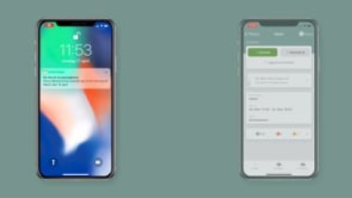
Sportadmins medlemsapp
Föreningens medlems- och aktivitetsregister finns via SportAdmin.
Ladda hem SportAdmin MedlemsApp
om ni inte redan gjort det
Nya funktioner, tex
  Samåkning
  Betalning
  Digitala medlemskort
Notes:
Enklare genomgång av Sportadmin samt Kansliservice.

Slide 17
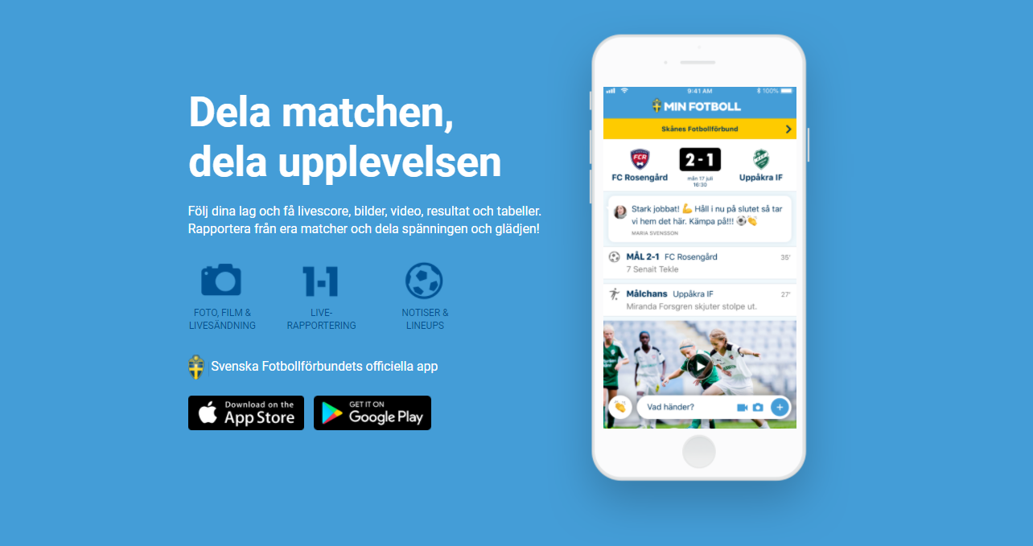
Notes:
Följ matcherna via Min fotboll-appen.
Köp ett abonnemang – en sponsor kan ge lagets spelare möjlighet att se repriser i efterhand
I appen finns möjlighet att sälja sponsorplats

Slide 18
Lagets aktiviteter
Träningar – 2 ggr/vecka. Samling 10 minuter innan, ombytt och klar
Träningsupplägg, målvakter, övrigt
Matcher – 3 lag i seriespel innebär många matcher per spelare
Hemmamatcher – matchvärd & filmare
Bortamatcher – info från Västerbottens fotbollförbund
Begränsat och smittsäkert resande till matcher
Resan ska ske isolerat, dvs inte med lokaltrafik
Om möjligt, eller så långt som möjligt, undvika att vuxna från olika familjer samåker till matcher
Föräldrar som ev kör till matchen ska stanna vid matchen, (De räknas inte som publik då de är nödvändig för matchens genomförande), och inte besöka andra ställen på orten
Laget ska inte äta under dagen samlat på restaurang på orten eller på vägen, medhavd lunch kan man givetvis äta i buss, på rastplats eller i bil
Undvika samlingar inomhus, t ex i omklädningsrum. Detta pga risk för smittspridning är större inomhus än utomhus.
Notes:
Målvakter – peppa!
De som gärna vil filma kan anmäla sig till mig, det är ju en chans att få se matchen live. Även på bortamatcher kan det vara en idé att ha en filmare beredd, ifall bortalaget inte tänkt filma.

Slide 19
Roller i laget
Tränare – Linda, Jonas M, Martin, Marcus, Per, Sofia
Lagledare – Johanna, Jonas N
Ekonomiansvarig –
Föräldrasamordnare –
SSK-ambassadörer – Heléne, Sofia, Johanna

Slide 20
Intäkter/kostnader lagen
Intäkter
Fikaförsäljning
Egna insättningar av spelare
Egna försäljningar, ex. Newbody
Egna sponsorer
Kostnader
Sektionsavgift (till sektionen)
Egna inköp av kläder
Kostnader för cuper
P09 Lagkassa 2021 – 57 691 kr
Intäkter 2021
Försäljning grillkol – 8 600 kr
Sponsortryck på overall, Min fotboll-spons?
Newbody/Tvättmästaren/Plastpåsar?
Andra arbeten?
Långsiktiga målsättningar
Piteå Summergames sommaren 2022
Gothia Cup sommaren 2024 eller 2025
Kostnader 2021
Sektionsavgift – 12 000 kr
Kläder – egenavgift
Ca 10 000 kr + transport (utöver cupbidraget)
Ca 60 000 kr inkl tåg (utöver cupbidraget)
Notes:
Piteå buss: ca 10-15 000 kr
Gothia: 25 000 kr för boende + transfer (24 spelare + 6 ledare). Transport med tåg ca 35 000 kr

Slide 21
Frågor?
Sandåkerns SK kansli
090 - 77 41 48
kansli@sandakernssk.se

